Slide 1
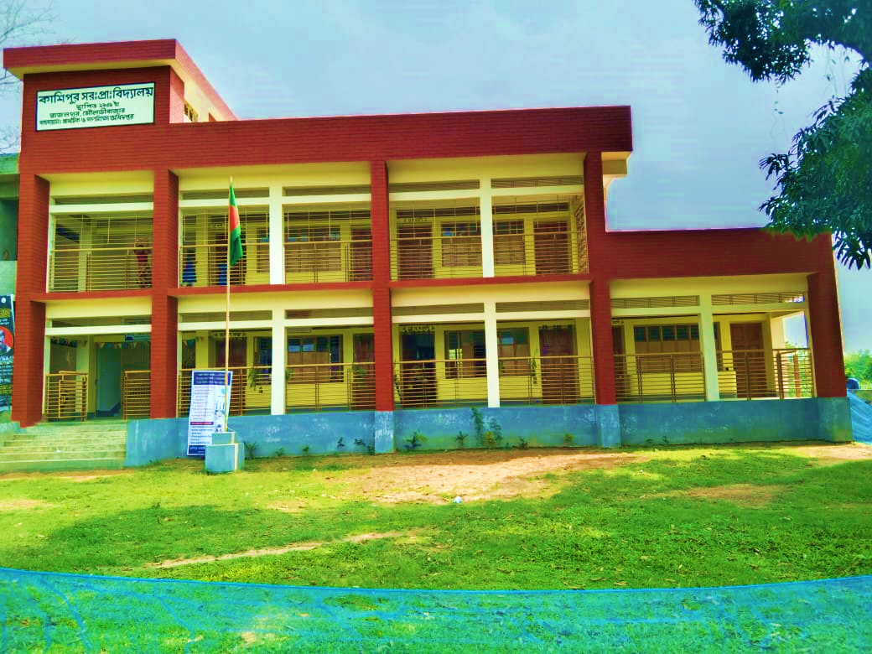
স্বা
গ
ত
ম

Slide 2
উপস্থাপনায় , ,
স্মৃতি রানী দে
প্রধান শিক্ষক
কাশিপুর সরকারি প্রাথমিক বিদ্যালয়
রাজনগর ,মৌলভীবাজার
smritidey2011@gmail.com

Slide 3
পাঠ পরিচিতি
শ্রেণিঃ প্রাক-প্রাথমিক
বিষয়ঃ বাংলা
পাঠ শিরোনামঃ ট,ঠ,ঞ

Slide 4
এই পাঠ শেষে শিক্ষার্থীরা
১
৩.২.৮ ধ্বনির প্রতীক (বর্ণ)শনাক্ত করতে পারবে।
২
৩.২.৯ শব্দ থেকে বর্ণ শনাক্ত করতে পারবে।

Slide 5
চ,ছ,জ,ঝ,ঞ
চলো আমরা একটা ভিডিও দেখি
ভিডিওতে কি দেখলে?

Slide 6
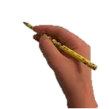
আজ আমরা পড়ব
জ,ঝ,ঞ

Slide 7
জ
জবা

Slide 8
জ
জাহাজ

Slide 9
ঝ
ঝড়

Slide 10
ঝ
ঝড়না

Slide 11
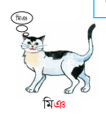
ঞ
মিঞ

Slide 12
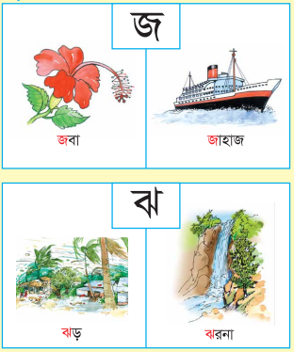
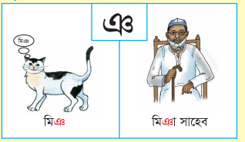
তোমাদের বইয়ের ৬৯,৭০ পৃষ্ঠা খোলো।

Slide 13
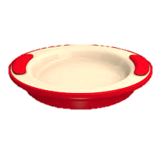
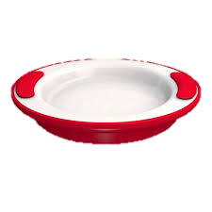
ছবিটি কোথায় যাবে?
ঝ
জ

Slide 14
বর্ণের সাথে ছবি মিলাই
জাহাজ
জবা

Slide 15
বর্ণের সাথে শব্দ দাগ টেনে মিলাই
জ
ঝড়
ঝ
জবা

Slide 16
দ
ন্য
বা
ধ

